Slide 1

Obezita z pohledu dětského lékaře
MUDr. Jan Boženský, MBA
GRAVIDITA A OBEZITA
03.02.2026
Česká lékařská komora
Praha

Slide 2




Konflikt zájmů
Předseda
Místopředseda
Sekce pediatrické obezitologie České obezitologické společnosti JEP
Správní rada Společnosti pro výživu
Předseda
Primář
Správní rada Nadačního fondu 1000 dní do života
Dětské oddělení Nemocnice AGEL Ostrava-Vítkovice a.s.

Slide 3
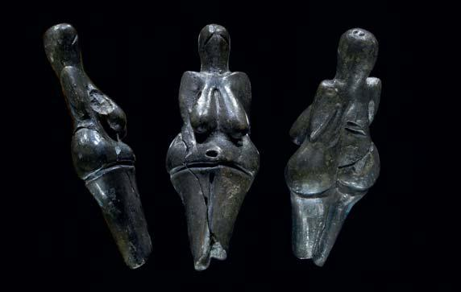
Věstonická venuše – Dolní Věstonice, Česká republika (cca 29 000–25 000 př. n. l.), Moravské zemské muzeum, Brno.

Slide 4

Peter Paul Rubens: The Three Graces, 1636

Slide 5
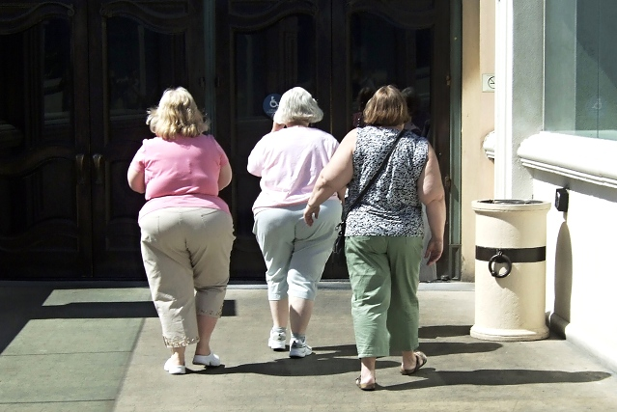
Neznámý autor: Florida, „The Three Graces“, 2010

Slide 6

Definice obezity (2024)
Chronické onemocnění
Zdravotní dopady
Obezitu definujeme jako chronické onemocnění vyvolané zmnožením tukové tkáně – Adiposity Based Chronic Disease (ABCD), které vzniká v důsledku komplexních interakcí mezi genetickými, environmentálními, behaviorálními a sociálními faktory.
Obezita významně zvyšuje riziko rozvoje závažných chronických onemocnění, včetně diabetu 2. typu, arteriální hypertenze, kardiovaskulárních chorob, některých typů nádorů a dalších metabolických poruch.
Reference
European Association for the Study of Obesity. (2024). Obesity is an adiposity-based chronic disease. EASO. https://easo.org/obesity/obesity-definition/
Rubino, F., Puhl, R. M., Cummings, D. E., Eckel, R. H., Ryan, D. H., Mechanick, J. I., Nadglowski, J., Ramos Salas, X., Schauer, P. R., Twenefour, D., & Dixon, J. B. (2025). Defining obesity as a chronic disease: A Lancet Diabetes & Endocrinology Commission. The Lancet Diabetes & Endocrinology, 13(1), 1–40.

Slide 7


Epidemiologická situace v Evropě
60 %
1 ze 3
Dospělí Evropané
Evropské děti
s nadváhou nebo obezitou
s nadváhou nebo obezitou
Evropská regionální zpráva o obezitě WHO (2022) potvrzuje alarmující skutečnost: míra nadváhy a obezity dosáhla v celém regionu epidemických rozměrů. Situace je zvláště závažná u dětské populace, kde trend ukazuje na další zhoršování.
Zdroj: World Health Organization. (2022). WHO European Regional Obesity Report 2022. Copenhagen: WHO. Dostupné z: https://health-inequalities.eu/cs/jwddb/who-european-regional-obesity-report-2022/

Slide 8
Dětská obezita
Děti s obezitou jsou vystaveny zvýšenému riziku komplikací včetně metabolických a kardiovaskulárních.^{1,2,3}
Dětská obezita může být spojená s rozvojem závažných psychických potíží s negativním dopadem na úroveň vzdělání.^{4,5}
1. Münte, E., Zhang, X., Khurana, A. et al. (2025). Prevalence of extremely severe obesity and metabolic dysfunction among US children and adolescents. JAMA Network Open, 8(7), e2521170. ISSN 2574-3805. 2. Cundiff, A. et al. (2025). Lifetime risk: childhood obesity and cardiovascular risk. European Heart Journal, 46(22), 1371–1377. ISSN 0195-668X. 3. Chung, S. T., Krenek, A. a Magge, S. N. (2023). Childhood obesity and cardiovascular disease risk. Current Atherosclerosis Reports, 25(7), 405–415. ISSN 1523-3804. 4. Singh, A. et al. (2024). Psychosocial correlates of childhood and adolescent obesity: a systematic review and meta-analysis. Journal of Pediatric Psychology, 49(2), 189–201. ISSN 0146-8693. 5. White, B. et al. (2025). Weight stigma and mental health in adolescents with obesity: a longitudinal study. Clinical Obesity, 15(3), 116–126. ISSN 1758-8103.

Slide 9
Etiologie dětské obezity
Genetické predispozice, kdy se odhaduje, že 50–90 % případů obezity má genetický základ polygenního charakteru.¹
Obezitogenní prostředí, které podporuje nadměrný příjem energie z potravy a omezuje běžnou fyzickou aktivitu.²
Prenatální faktory rozvoje obezity, kdy obezita těhotné, porucha metabolismu glukózy, kouření matky a nízký gestační věk dítěte, jsou asociovány s vyšším rizikem rozvoje nadváhy a obezity jak v dětství, tak i v dospělosti.³
Porucha spánku, kdy spánkový deficit zvyšuje hladinu ghrelinu, snižuje hladinu leptinu a mění periferní regulaci pocitu hladu (vyšší skóre hladu a chuti, s preferencí příjmu cukru a tuků).⁴
1. McPherson, R. (2007). Genetics of obesity. Current Opinion in Lipidology, 18(2), 152–156. ISSN 0957-9672. 2. Kaczynski, A. T., et al. (2020). Conceptualizing and defining the obesogenic environment: a systematic review of reviews. International Journal of Behavioral Nutrition and Physical Activity, 17, 131. 3. Voerman, J., et al. (2019). Prenatal risk factors for childhood overweight and obesity: a systematic review and meta-analysis. International Journal of Epidemiology, 48(1), 246–272. 4. Patel, S. R.; Hu, F. B. (2008). Short sleep duration and weight gain: a systematic review. Obesity, 16(3), 643–653. ISSN 1930-7381.

Slide 10
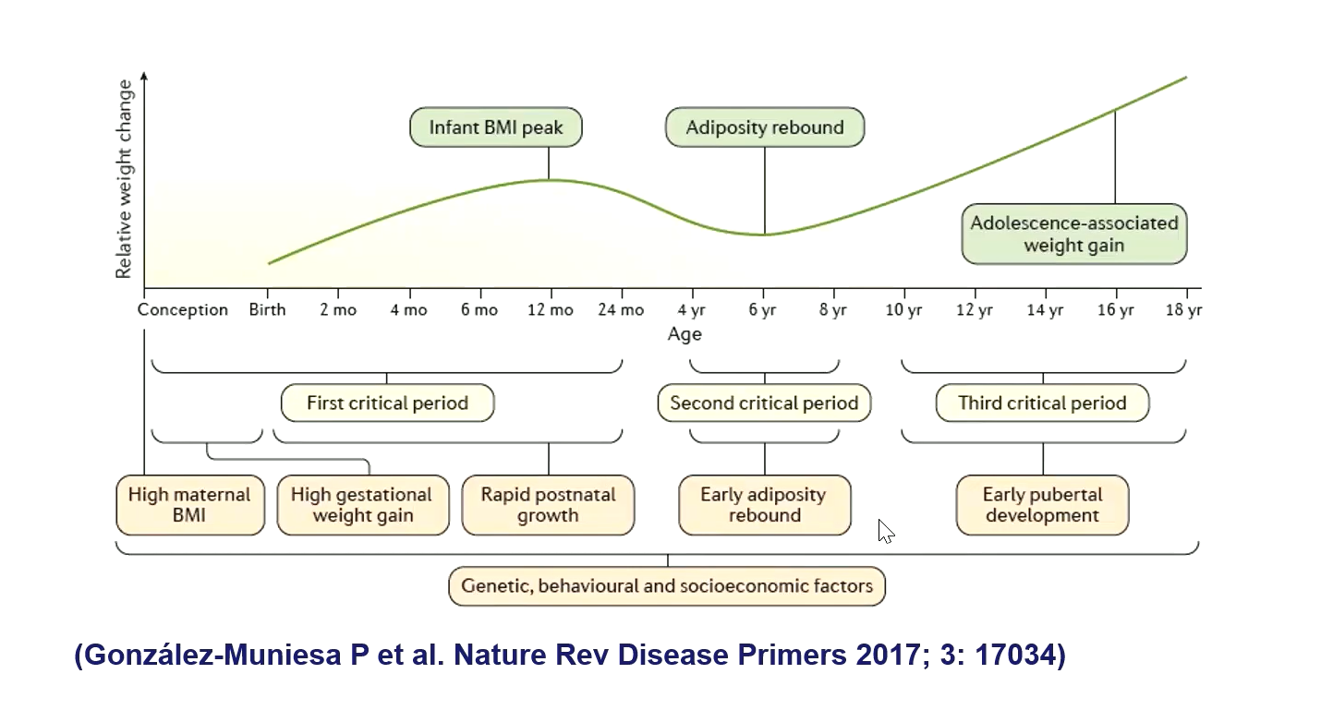
Kritická místa ve vývoji pro vznik obezity
González-Muniesa, P.; Martínez-González, M. A.; Hu, F. B.; Després, J.-P.; Matsuzawa, Y.; Loos, R. J. F.; Moreno, L. A.; Bray, G. A.; Martínez, J. A. (2017). Obesity. Nature Reviews Disease Primers, 3, článek 17034. DOI: 10.1038/nrdp.2017.34.

Slide 11
Obezita dětí v ČR
Poslední studie zaměřená na výskyt dětské nadváhy a obezity v ČR proběhla v roce 2021 a měla za úkol zjistit současná antropologická data českých dětí.
Dle jednotné metodiky byla zjištěna tělesná výška, hmotnost, obvod pasu, břicha, boků a hodnota krevního tlaku.
Byla získána data od celkem 4 386 dětí ve věku 5-17 let. Při hodnocení hmotnosti u dětí se vycházelo z percentilových grafů BMI platných pro ČR.
Obézních dětí bylo 16,4 % (18,2 % chlapců a 14,6 % u dívek).
Závažnou formu (nad 99. percentil) obezity mělo v průměru 54 % obézních dětí.

Slide 12
Prevalence nadváhy, obezity a závažné obezity (2021)
Vážná, A., Vignerová, J., Brabec, M., Novák, J., Procházka, B., Gabera, A. a Sedlák, P. (2022). Influence of COVID-19-related restrictions on the prevalence of overweight and obese Czech children. International Journal of Environmental Research and Public Health, 19, 11902. ISSN 1661-7827.

Slide 13
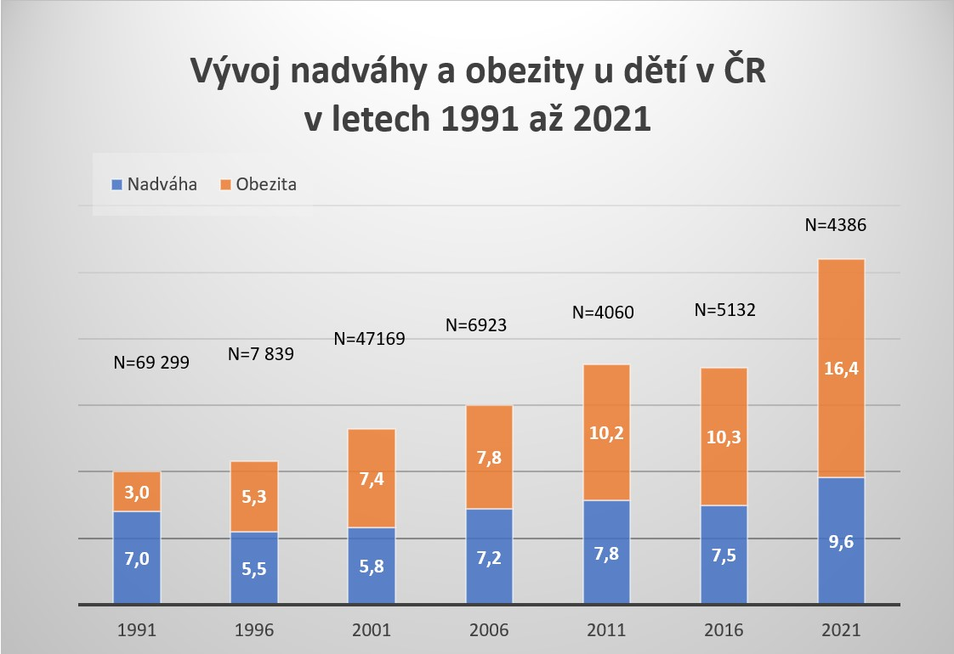
Vývoj nadváhy a obezity u dětí v ČR v letech 1991 až 2021 (upraveno Vážná 2022)
Notes:
Vývoj nadváhy a obezity u dětí v ČR v letech 1991 až 2021 (upraveno Vážná 2022)

Slide 14
Prenatální programování obezity
Koncept vývojového programování (Developmental Origins of Health and Disease, DOHaD) předpokládá, že nutriční a metabolické podmínky v prenatálním a časném postnatálním období mohou trvale ovlivnit metabolismus a zdraví jedince v pozdějším životě.¹
Zvláště obezita matky v těhotenství a s ní spojené změny intrauterinního prostředí jsou spojovány se zvýšeným rizikem obezity a metabolických poruch u potomků. ¹
Tyto asociace přetrvávají i po zohlednění genetických faktorů, což naznačuje podíl epigenetických mechanismů. ^{1,2}
1. Hanson MA, Gluckman PD. Developmental origins of health and disease: new insights. Lancet 2024;403:1041–1053. 2. Ou X, Thakali KM, Shankar K, et al. Maternal obesity alters brain structure in offspring: MRI evidence. Nat Metab 2023;5:1387–1398.

Slide 15
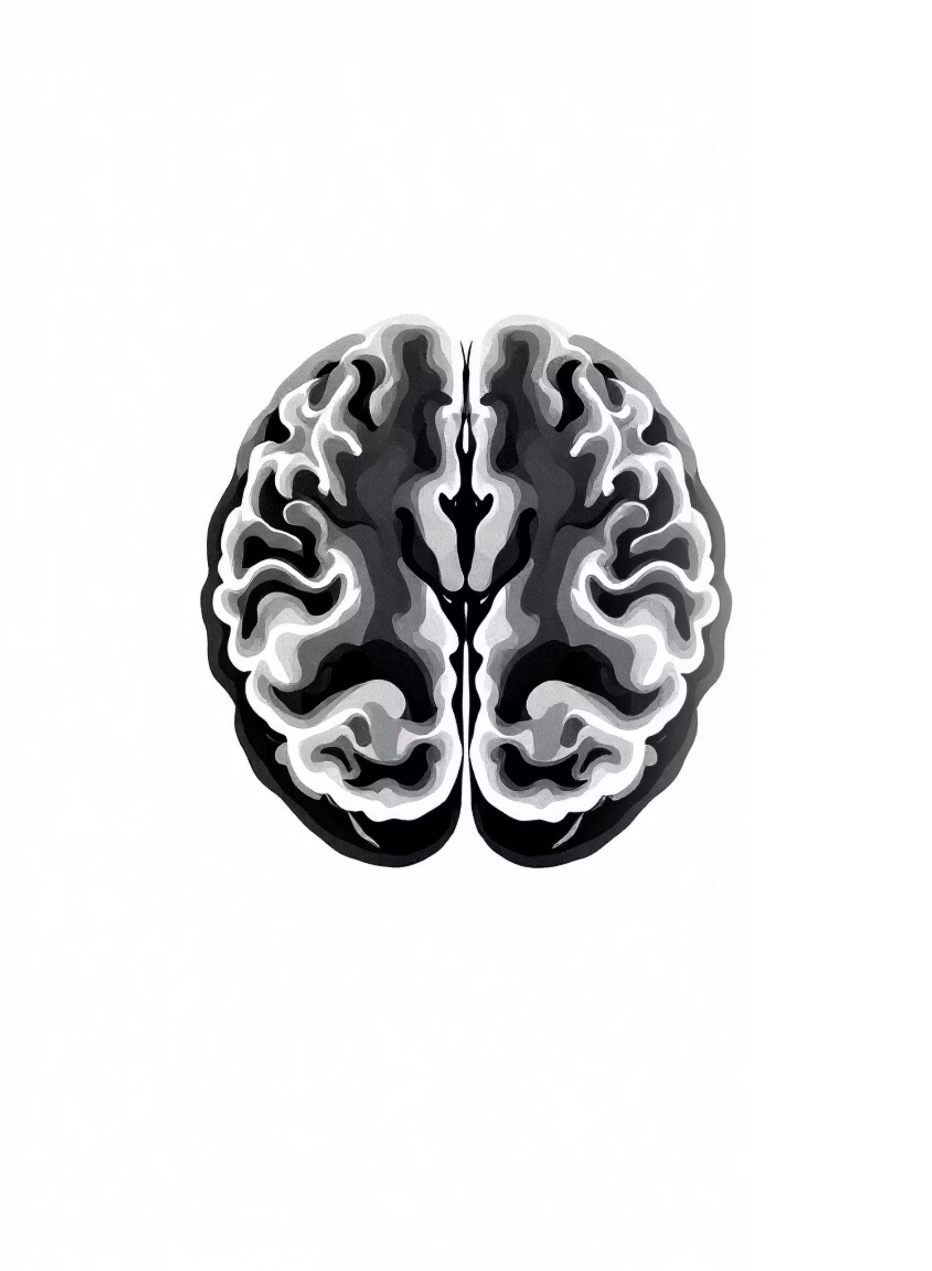
Vliv obezity na mozek dětí
a dospívajících
Na základě studií magnetické rezonance

Slide 16




Strukturální změny mozku u dětí s nadváhou
Mozek dětí a dospívajících s nadváhou vykazuje výrazné strukturální změny, které se projevují v klíčových oblastech odpovědných za kognitivní funkce i emocionální regulaci.
Prefrontální kortex
Limbický systém
Bílá hmota
Vyšší BMI je spojeno se sníženým objemem a tloušťkou PFC. Tato oblast je kritická pro sebekontrolu a exekutivní funkce – její změny mohou vést ke zhoršené kognitivní výkonnosti a problémům s impulzivitou.
V hippocampu a amygdale dochází k objemovým změnám. U dětí se častěji pozoruje zmenšení, zatímco u dospívajících může být objem paradoxně zvýšený – tyto rozdíly pravděpodobně souvisí s narušením přirozeného vývojového procesu.
Obezita vede ke změnám v integritě bílé hmoty, což narušuje efektivní komunikaci mezi různými částmi mozku a může ovlivnit rychlost zpracování informací.
Zhao, S., Semeia, L., Veit, R., Moser, J., Preissl, H., & Kullmann, S. (2025). Structural and Functional Brain Changes in Children and Adolescents With Obesity. Obesity Reviews.

Slide 17

Funkční změny: Jak obezita ovlivňuje mozkovou aktivitu
Funkční magnetická resonance ukazuje, že obezita ovlivňuje, jak mozek reaguje na stimuly spojené s jídlem a rozhodováním.
Hyperaktivní systém odměn
Oslabení kontroly
Děti a dospívající s nadváhou vykazují zvýšenou aktivaci v oblastech odměny – striatu a insula – při pohledu na lákavé jídlo i při jeho ochutnání.
U dospívajících s nadváhou je zaznamenána snížená aktivace v oblastech spojených s interoceptivním zpracováním signálů – tedy vnímáním vnitřních stavů těla.
Tato zvýšená citlivost je v souladu s hypotézou senzitizace na odměnu (feed-forward mechanismus) a může vést k přejídání a preferenci vysoce kalorických potravin.
To se projevuje zejména během rozhodovacích procesů a může vést k horší sebekontrole a preferenci okamžité odměny před dlouhodobými zdravotními přínosy.
Zhao, S., Semeia, L., Veit, R., Moser, J., Preissl, H., & Kullmann, S. (2025). Structural and Functional Brain Changes in Children and Adolescents With Obesity. Obesity Reviews.

Slide 18




Rodinné faktory a možnosti intervence
Vliv rodičů a prenatální expozice
Studie naznačují, že děti matek s obezitou nebo gestačním diabetem (GDM) mohou vykazovat podobné změny v mozku – zejména v hipokampu a hypotalamu –
nezávisle na své vlastní hmotnosti.
Účinky intervencí
Intervence zaměřené na pohyb, zdravou stravu a behaviorální změny mají prokazatelné pozitivní účinky na mozkové struktury.
Aerobní cvičení může zlepšit integritu bílé hmoty a funkční konektivitu mozkových sítí
- což podporuje kognitivní funkce a emocionální regulaci.
Zhao, S., Semeia, L., Veit, R., Moser, J., Preissl, H., & Kullmann, S. (2025). Structural and Functional Brain Changes in Children and Adolescents With Obesity. Obesity Reviews.

Slide 19

Co dělat s dítětem s obezitou?

Slide 20
?
Intervence v oblasti životního stylu
Farmakoterapie obezity
Bariatrie

Slide 21

Intervence v oblasti životního stylu
První linie léčby obezity v dětském věku – komplexní programy změny návyků celé rodiny.

Slide 22
Intervence v oblasti životního stylu
Multidisciplinární intervenční programy změny životního stylu, které se zaměřují na zdravou výživu, přiměřenou fyzickou aktivitu a změnu chování, jsou první a nejčastěji aplikovanou metodou léčby obezity v dětském věku.^{1,2}
Zejména intervence v oblasti životního stylu je dle výsledků studií účinná při snižování hmotnosti u mladších dětí s obezitou, ale u dospívajících s těžkou formou obezitou nebyl zjištěn výraznější efekt intervence.^{1,3}
1. Maffeis, C., a kol. (2023). The treatment of obesity in children and adolescents: consensus position statement of the Italian Society of Pediatric Endocrinology and Diabetology, Italian Society of Pediatrics and Italian Society of Pediatric Surgery. Italian Journal of Pediatrics, 49, článek 69. DOI: 10.1186/s13052-023-01458-z. 2. Hampl, S. E., a kol. (2023). Clinical Practice Guideline for the Evaluation and Treatment of Children and Adolescents With Obesity. Pediatrics, 151(2), e2022060640. DOI: 10.1542/peds.2022-060640. 3. van de Pas, K. G. H., a kol. (2022). The Effect of a Multidisciplinary Lifestyle Intervention on Health Parameters in Children versus Adolescents with Severe Obesity. Nutrients, 14(9), 1795. DOI: 10.3390/nu14091795.

Slide 23
Intervence v oblasti životního stylu
Výsledky ukazují důležitost zahájení léčby těžké obezity již v raném věku.
Důkazy, že intervence v oblasti životního stylu je účinná při léčbě komorbidit, které často doprovázejí dětskou těžkou obezitu, jsou pádným důvodem pro její použití jako prvního kroku v léčebném programu, i když je u dětí s těžkou obezitou obtížné dosáhnout klinicky významného snížení hmotnosti.

Slide 24
Farmakoterapie obezity u dětí
Terapie farmaky by měla být vždy součástí změny životního stylu u dětí s obezitou, kteří splňují parametry BMI a jsou u nich přítomny komorbidity.
Je to BMI ≥ 30 nebo u jedinců s BMI 27–30, pokud vykazují jedno nebo vice kardiometabolických rizik, jako jsou diabetes mellitus 2. typu, dyslipidemie či hypertenze.^{1,2,3,4}
1. American Academy of Pediatrics. (2023). Executive summary: Clinical practice guideline for the evaluation and treatment of children and adolescents with obesity. Pediatrics, 151(2), e2022060641. DOI: 10.1542/peds.2022-060641. 2. Ball, G. D. C., a kol. (2025). Managing obesity in children: a clinical practice guideline. Canadian Medical Association Journal (CMAJ), 197(14), E372–E389. DOI: 10.1503/cmaj.241456. 3. US Preventive Services Task Force (Nicholson, W. K., a kol.). (2024). Interventions for high body mass index in children and adolescents: USPSTF recommendation statement. JAMA, 332(3), 226–232. DOI: 10.1001/jama.2024.11146. 4. Obesity Medicine Association (Cuda, S., a kol.). (2024). Special considerations for the child with obesity: an OMA clinical practice statement. Obesity Pillars, 10, 100096. DOI: 10.1016/j.obpill.2023.100096.

Slide 25


Farmakoterapie obezity u dětí
Terapie farmaky by měla být vždy součástí změny životního stylu u dětí s obezitou, kteří splňují parametry BMI a jsou u nich přítomny komorbidity.
Metformin
Indikace k farmakoterapii
Účinky Metforminu
BMI ≥ 30
Určený pro léčbu dětí s obezitou a prokázanou inzulinorezistencí od 10 let věku.
Používá se primárně při léčbě diabetes mellitus 2. typu a inzulinorezistence.
BMI 27–30 s přítomností jednoho nebo více kardiometabolických rizik
Užívání ve spojení se zdravým životním stylem způsobuje pokles BMI i metabolických rizikových faktorů.
Biguanid s antihyperglykemickými účinky snižující bazální i postprandiální hladinu glukózy v krevní plasmě.
Komorbidity: diabetes mellitus 2. typu, dyslipidemie, hypertenze
1. American Academy of Pediatrics (2023). Pediatrics, 151(2), e2022060641. | 2. Ball, G. D. C., a kol. (2025). CMAJ, 197(14), E372–E389. | 3. US Preventive Services Task Force (2024). JAMA, 332(3), 226–232. | 4. Obesity Medicine Association (2024). Obesity Pillars, 10, 100096. | 5. Clarson, C. L., a kol. (2009). Endocrine, 36(1), 141–146.

Slide 26

Farmakoterapie u dětí s obezitou
Analogy glukagonu podobného peptidu-1 (GLP-1) představují další významnou skupinu léčiv v terapii dětské obezity.
Uvolnění GLP-1
Aktivace receptoru
GLP-1 je přirozený střevní hormon uvolňovaný z enteroendokrinních L-buněk sliznice tenkého střeva v oblasti ilea a kolon v reakci na příjem potravy.
Po navázání na receptor GLP-1R dochází k jeho aktivaci, která spouští kaskádu biologických účinků.
Biologické účinky
Stimulace sekrece inzulínu, inhibice sekrece glukagonu, zpomalení vyprazdňování žaludku a centrální modulace příjmu potravy.

Slide 27

Mechanismus účinku GLP-1 analogů
Jak GLP-1 ovlivňuje chuť k jídlu
- GLP-1 působí jako významný fyziologický regulátor chuti k jídlu.
- Zvyšuje pocit plnosti a sytosti, snižuje pocit hladu a tím
další konzumaci jídla.
.
Schválení pro dospívající
Rozšíření indikace
Komplexní přístup
Liraglutid a semaglutid jsou schváleny k léčbě obezity u dospívajících od 12 let věku.
Od 09/2025 je použití liraglutidu schváleno v indikovaných případech u dětí od 6 let.
Režimová opatření (celé rodiny).

Slide 28




Bariatrie u dětí
Indikace k bariatrické chirurgii
BMI ≥35 s hlavními komorbiditami
BMI ≥40 s jinými komorbiditami
Diabetes mellitus typu 2, středně závažné nebo závažné spánkové apnoe, pseudotumor cerebri nebo závažná steatóza jater.
Hypertenze, zvýšený cholesterol, mírné nebo středně závažné spánkové apnoe a další méně závažné komorbidity.
Restrikční výkony
Malabsorpční výkony
Kombinované výkony
Zmenšení kapacity žaludku – např. bandáž žaludku, laparoskopická gastroplikace a tubulizace žaludku.
Vyřazení části zažívacího traktu z procesu trávení – např. biliopankreatická diverze.
Využívají obou výše uvedených mechanismů – např. Roux-en-Y gastrický bypass.

Slide 29
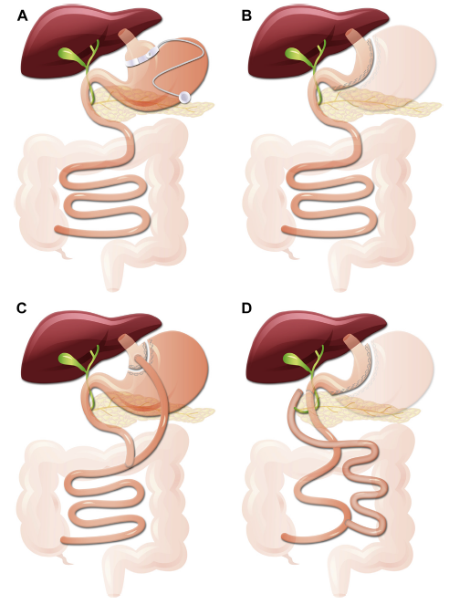
Bariatrie u dětí
Three types of bariatric surgery are being commonly performed in the paediatric/adolescent population^{1–3}
  Laparoscopic Roux-en-Y gastric bypass (RYGB)
  Laparoscopic adjustable gastric banding (LAGB)
  Sleeve gastrectomy (LSG)
1. Piché, M.-È.; Auclair, A.; Harvey, J.; Marceau, S.; Poirier, P. (2015). How to choose and use bariatric surgery in 2015. Canadian Journal of Cardiology, 31(2), 153–166. DOI: 10.1016/j.cjca.2014.12.014 2. American Society for Metabolic and Bariatric Surgery. (s. a.). Bariatric surgery procedures [online]. ASMBS. [cit. 2025-09-07]. Dostupné z: https://asmbs.org/patients/bariatric-surgery-procedures/ 3. NHS England. (2013). Complex and specialised obesity surgery: clinical commissioning policy (April 2013) [online]. NHS England. [cit. 2025-09-07]. Dostupné z: https://www.england.nhs.uk/wp-content/uploads/2016/05/appndx-6-policy-sev-comp-obesity-pdf.pdf 4. Hofmann, B. (2013). Bariatric surgery for obese children and adolescents: a review of the moral challenges. BMC Medical Ethics, 14, článek 18. DOI: 10.1186/1472-6939-14-18

Slide 30

Závěr

Slide 31
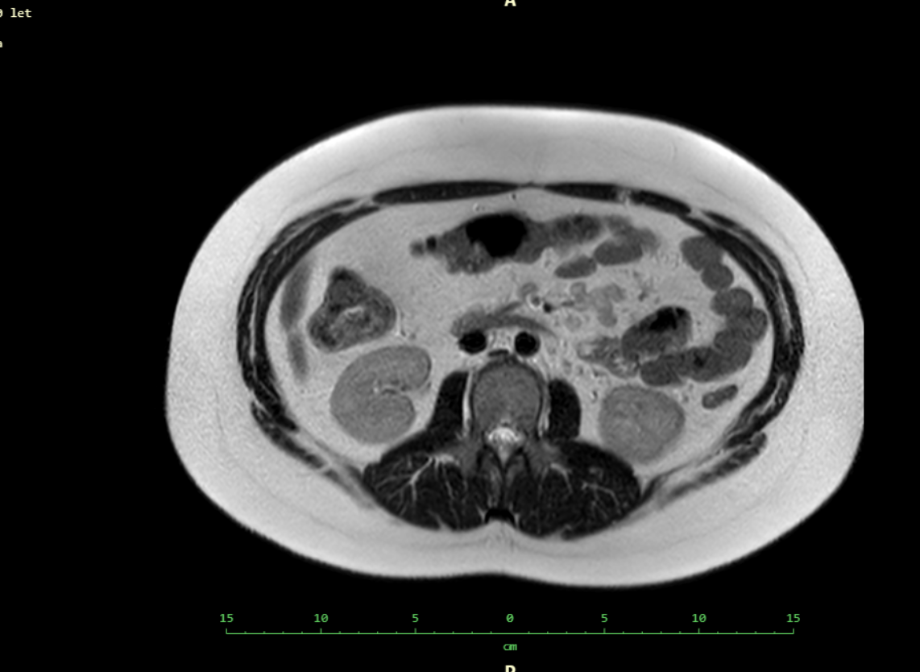
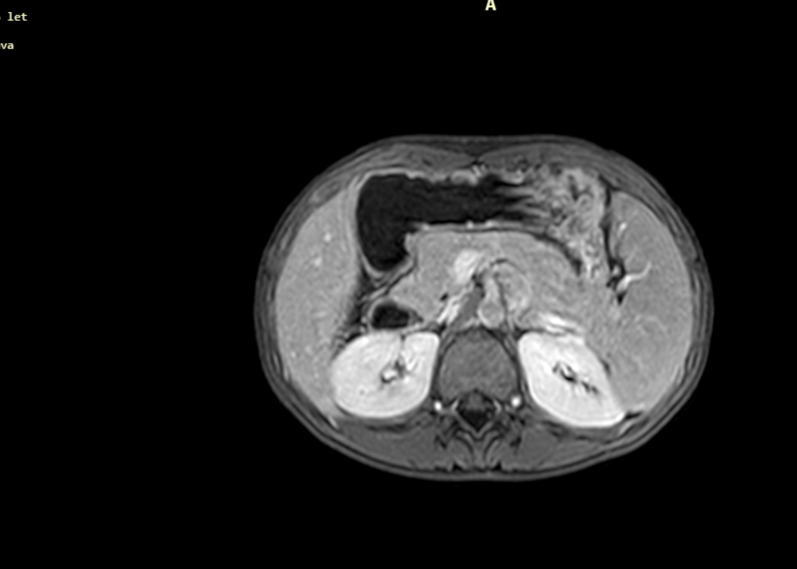
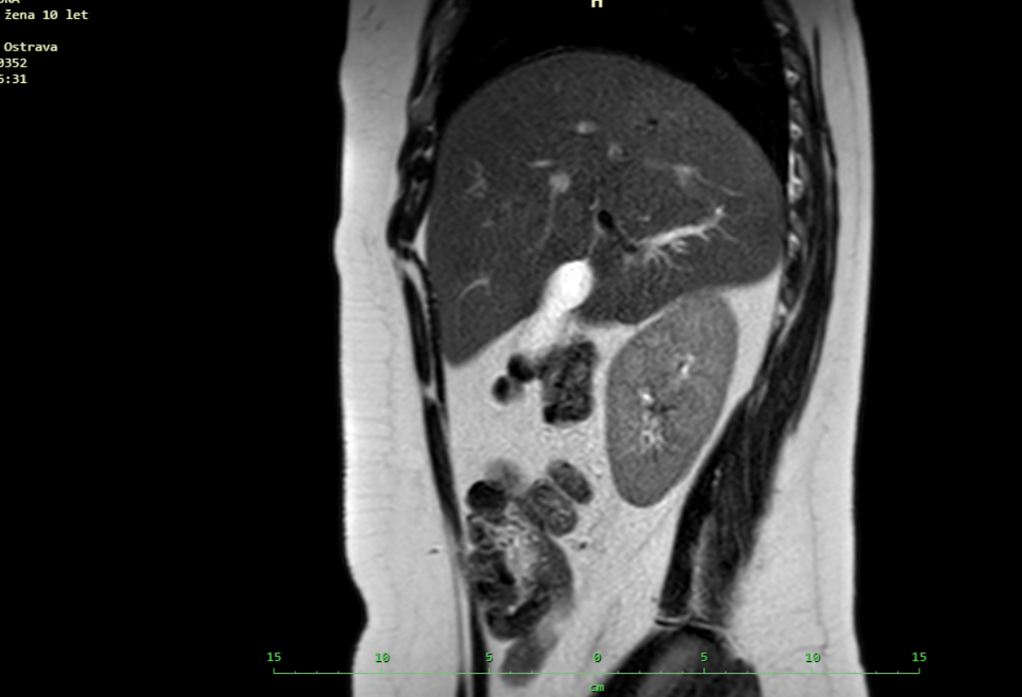
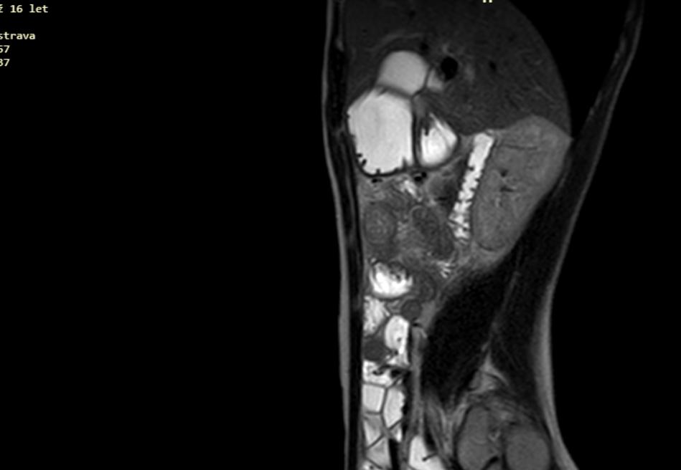

Slide 32
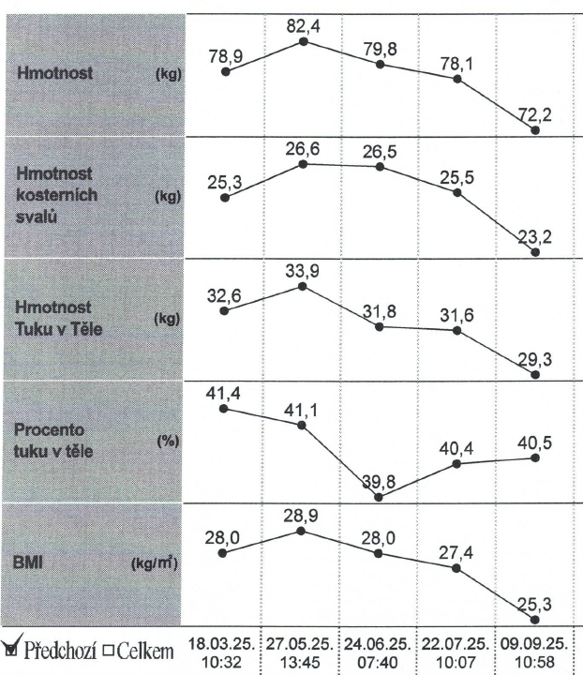

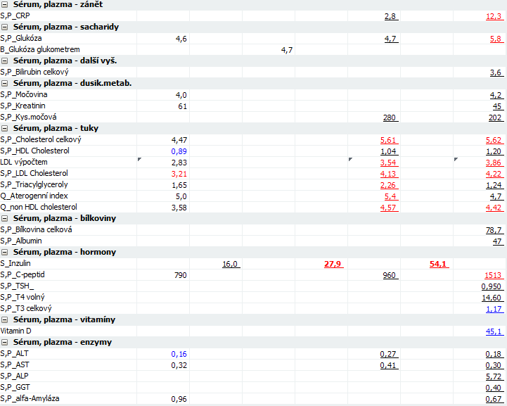
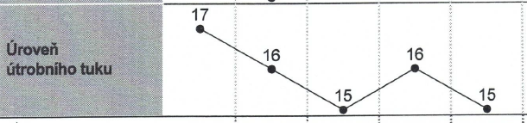
HOMA-IR index 14 … 3,2

Slide 33

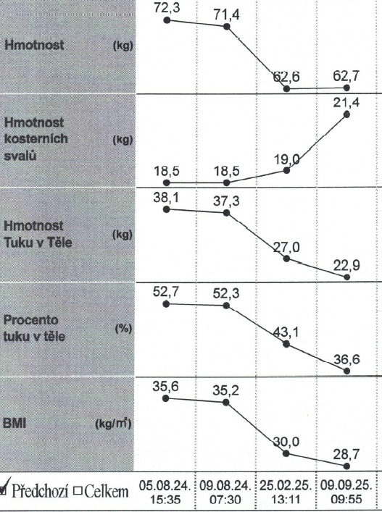
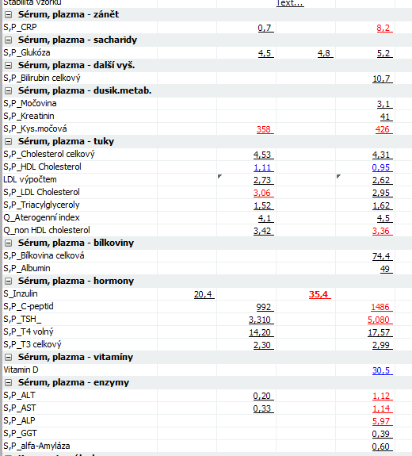
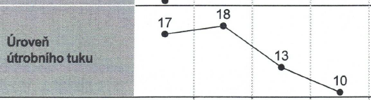
HOMA-IR index 8 … 4

Slide 34
Závěr
Terapie (dětské) obezity je velmi složitá a časově velmi náročná.
Je nutné vytvářet multidisciplinární týmy (pediatr, obezitolog, nutriční specialista, rehabilitační specialista, endokrinolog, psycholog…).
Edukace celé rodiny je nezbytnou součástí terapie (i prevence).
Vaření jako „klíč ke svobodě“ bez průmyslově zpracovaných potravin.
Kdo za to může?
Obezita je nemoc a jako taková vyžaduje terapii a asi se shodneme, že trvalou.

